Slide 1
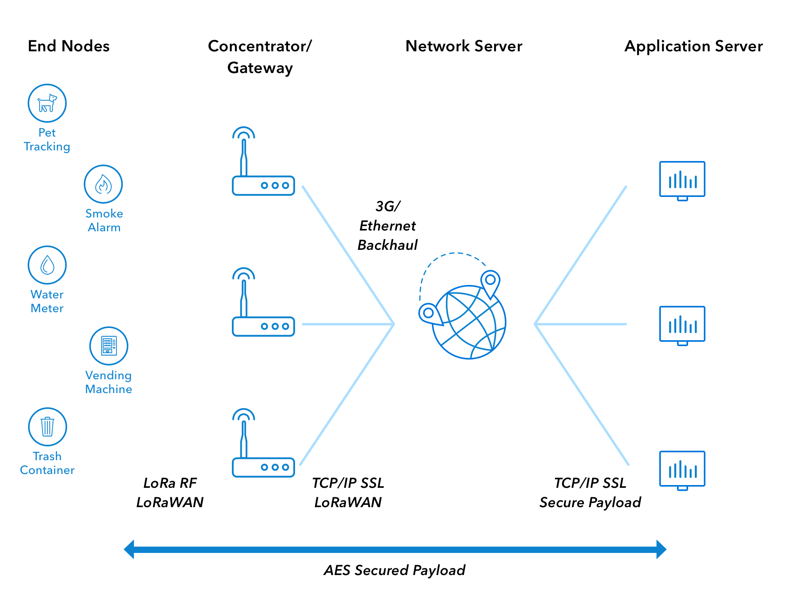
LoRaWAN
WAN pour “Wide Area Network”
2 types de connexions LoRa :
Point à point “classique”
LoRaWAN
Réseaux existants :
Objenious (Bouygues Telecom)
Orange Live Objects
The Things Network

Slide 2
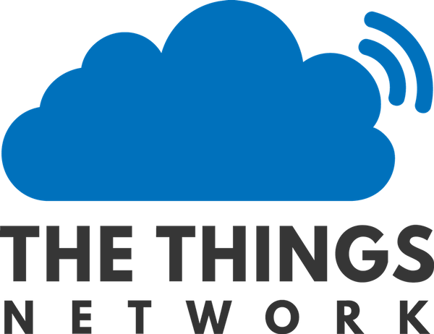
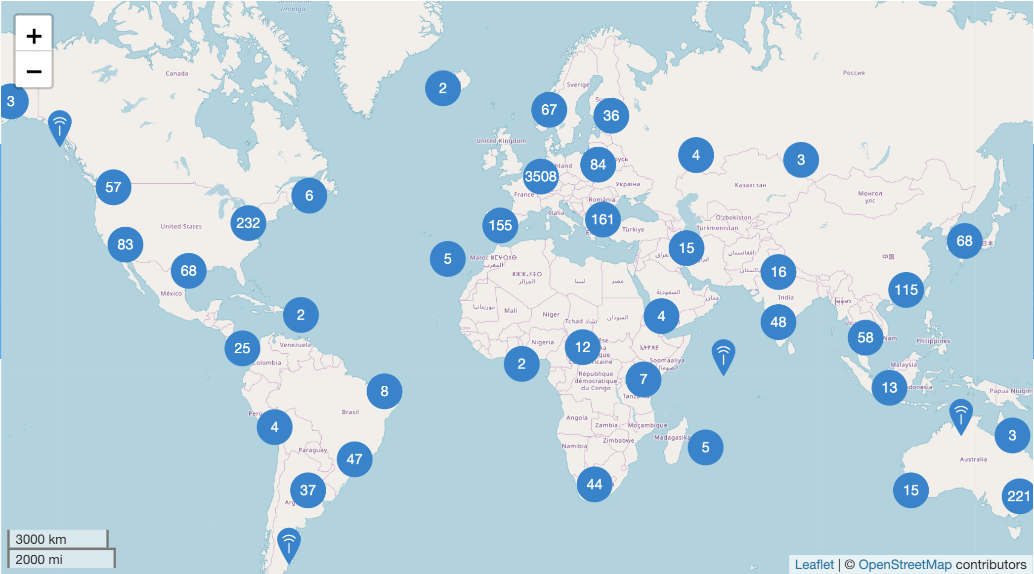
The Things Network
Réseau LoRaWAN collaboratif (gratuit et ouvert)
Inconvénient : limitation (par respect pour les autres utilisateurs…)

Slide 3
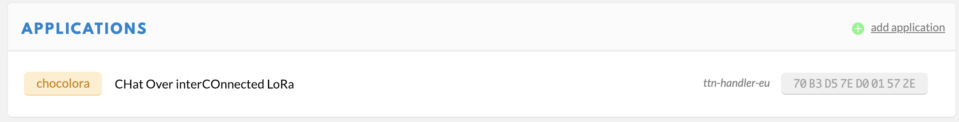
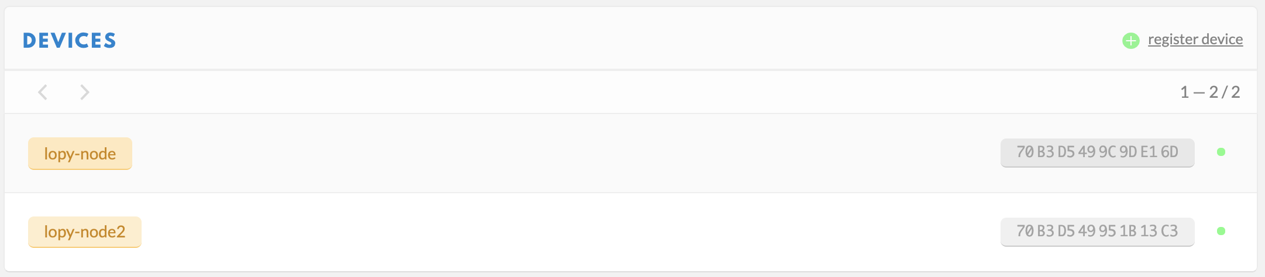
The Things Network
Fonctionnement
Enregistrer son application sur le site => génération d’un “APP EUI"
Enregistrer ses appareils sur le site => génération d’un “DEV EUI” et d’une “APP KEY"

Slide 4
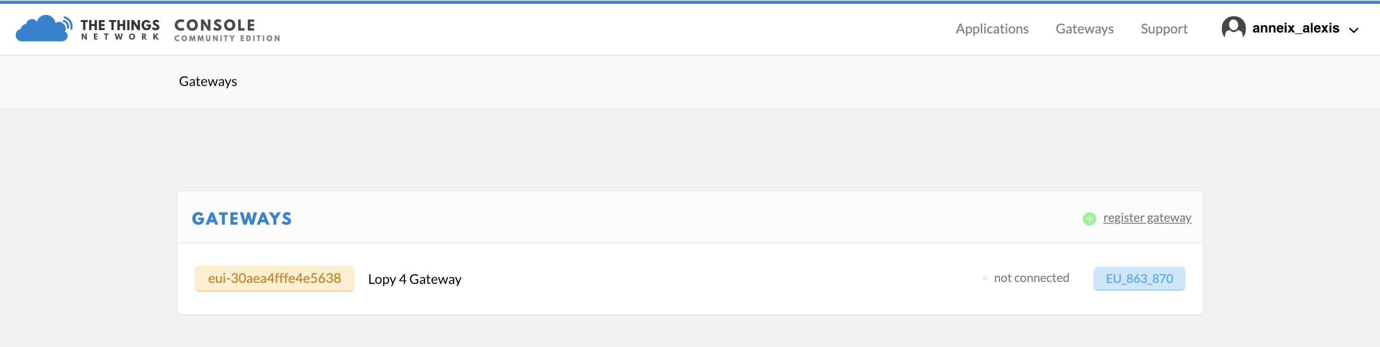
Gateway
Interface entre LoRa et Internet
A partir d’un Pycom Lopy
Connecté en WiFi à Internet
Identifié sur le réseau en tant que "Gateway"

Slide 5
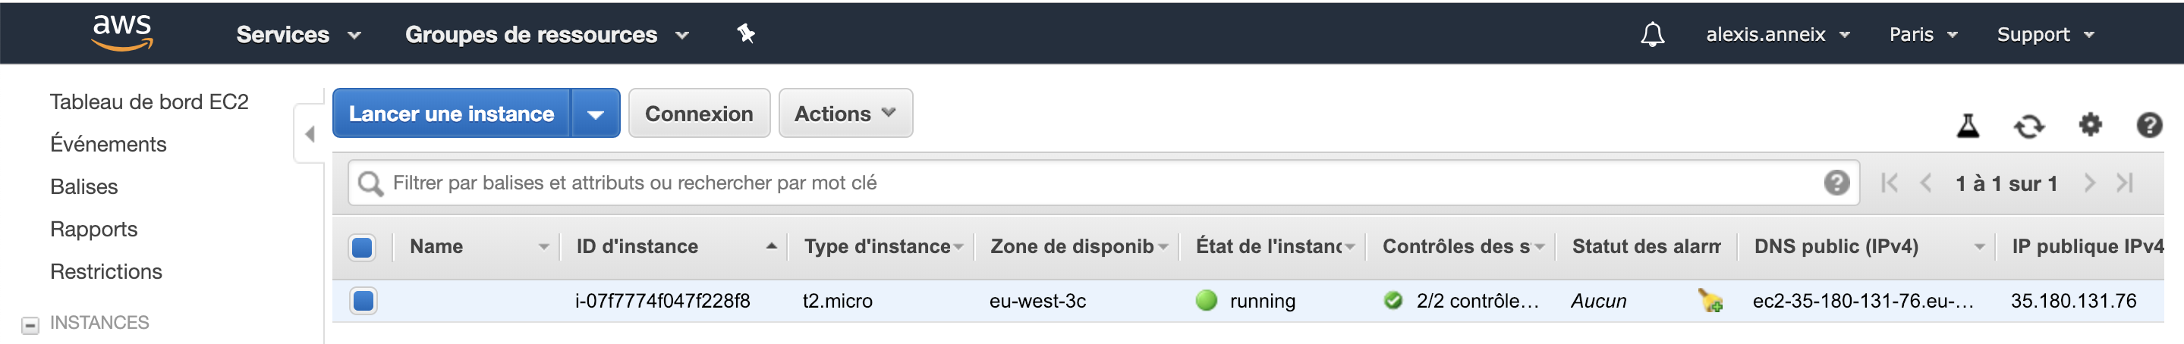
Serveur
Utilisation d’une instance EC2 d’Amazon Web Services (Ubuntu 18.04)
Installation de :
Node-RED pour la logique du back-end
Nginx (proxy web)
InfluxDB (base de donnés “timeseries”)

Slide 6
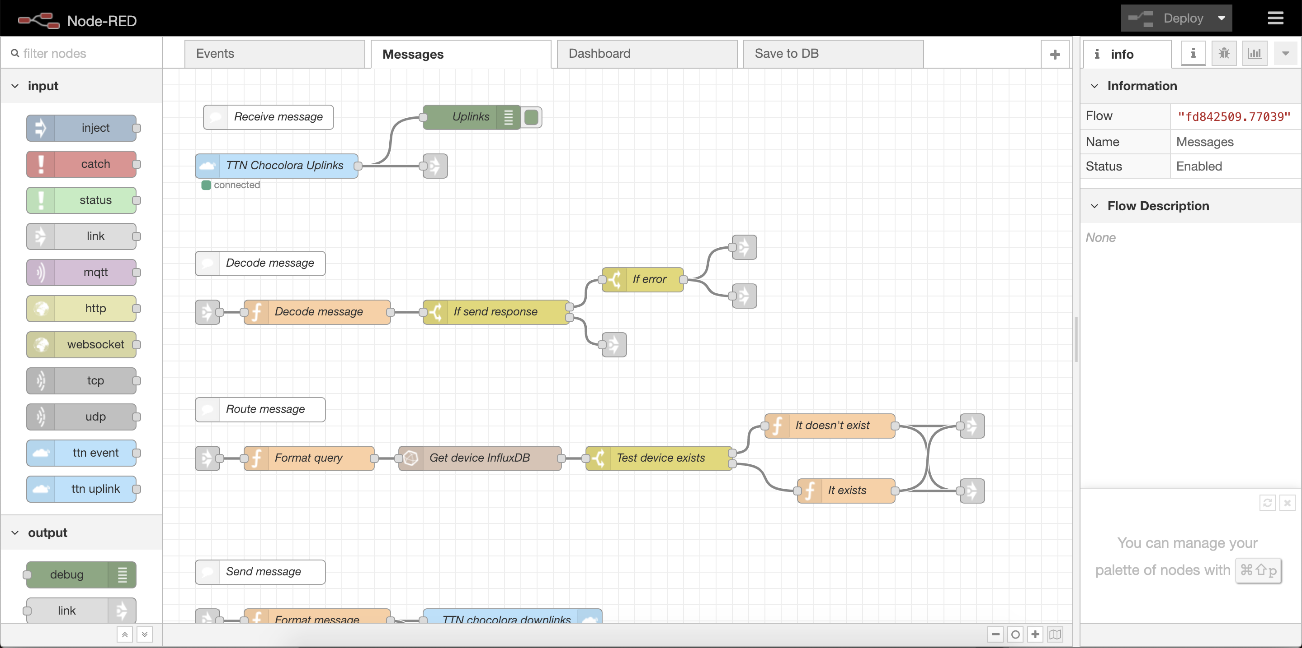
Node-RED
Interface graphique pour “coder" la logique back-end

Slide 7
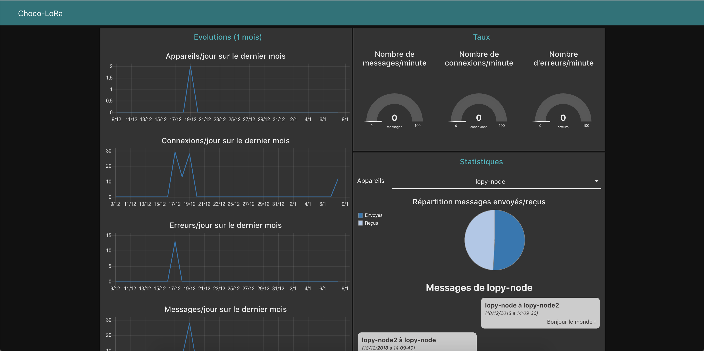
Node-RED
Permet de faire un dashboard rapidement

Slide 8
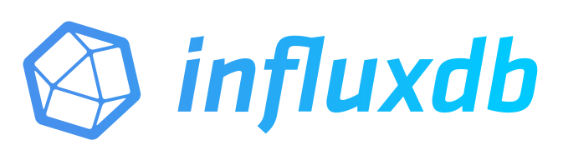
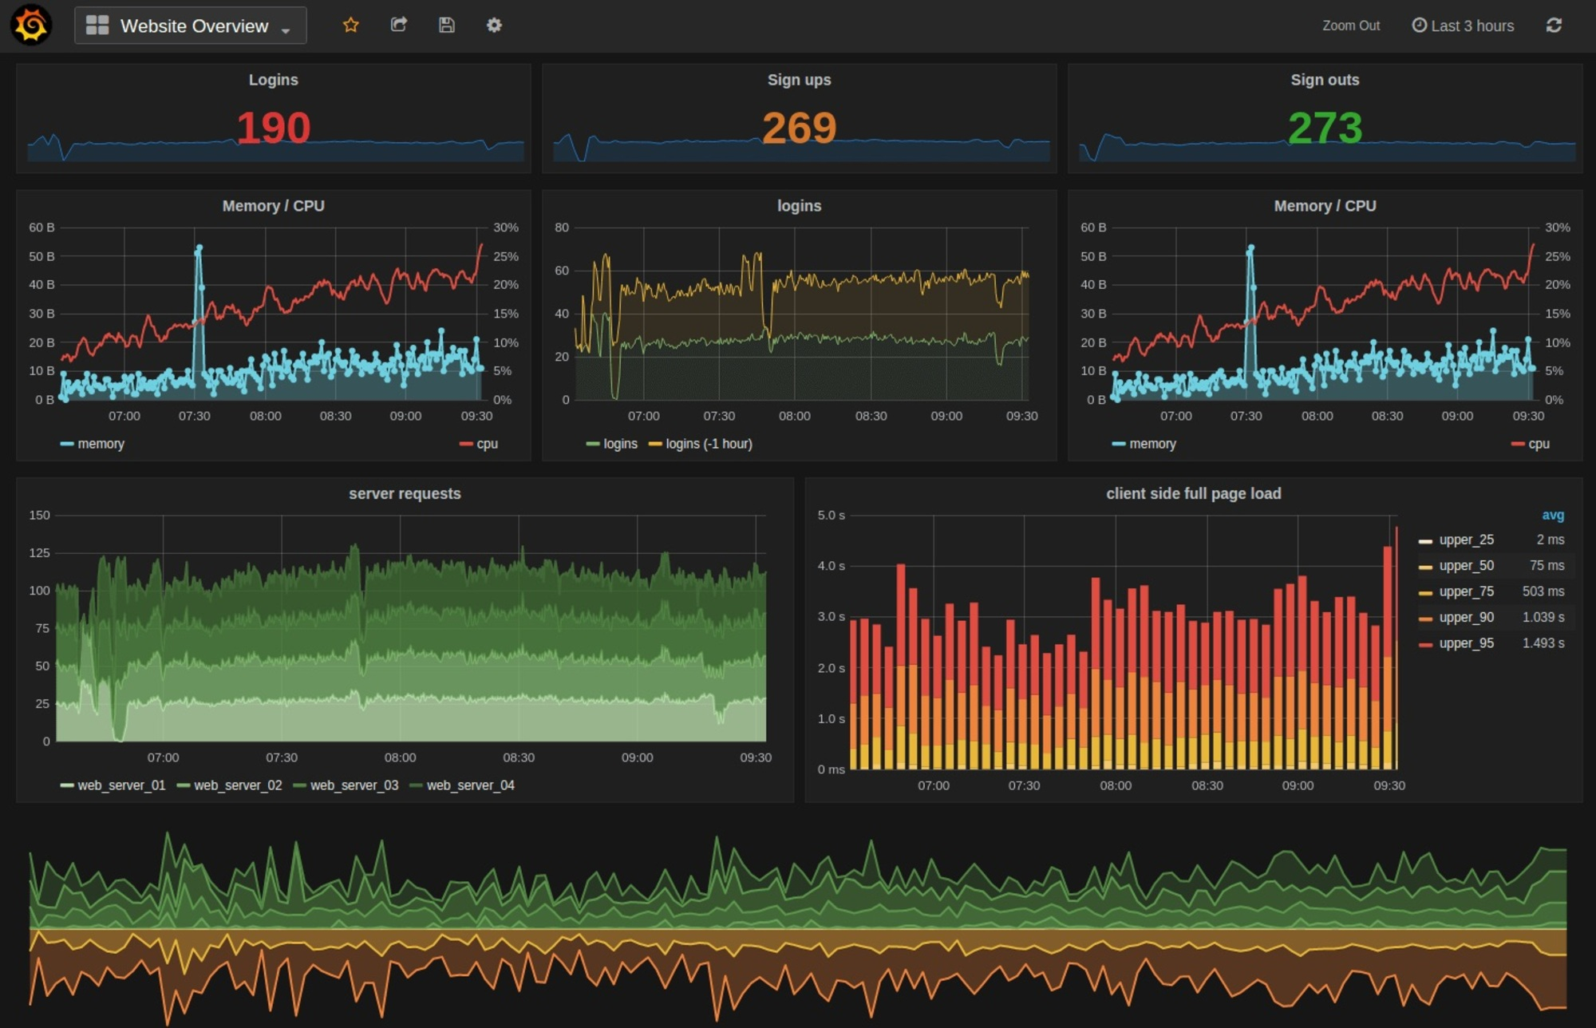
InfluxDB
Base de données "timeseries” => la clé est le temps
Très utilisé avec des objets connectés
Notions de “measurement”
Politique de retention permettant de supprimer les vieilles données
Manipulation temporelle facile
Très léger (peut manipuler beaucoup de mesures)

